Slide 1
ДВОДІАПАЗОННИЙ ДИМОВИЙ СПОВІЩУВАЧ
Виконала ст. гр. МП-14м Ланова Віолета
Науковий керівник Білинський Йосип Йосипович

Slide 2
Актуальність теми
Використання досягнень сучасної мікроелектронної технології привело до значних успіхів у створенні різноманітних пристроїв контролю і керування. Проте часто отримання високих метрологічних характеристик апаратури досягається за рахунок підвищення її складності, габаритів, маси і вартості. Для подальшого суттєвого підвищення якості первинних перетворювачів необхідно використовувати нові фізичні явища і пошук нових принципів реалізації пристроїв, які відзначаються багатофункціональністю, малою споживаною потужністю, стабільністю характеристик, високою чутливістю, підвищеною швидкодією і надійністю. На сучасному рівні розвитку функціональної мікроелектроніки її досягнення можна використати для створення принципово нового класу частотних перетворювачів температури, які відповідають цим вимогам.
Провідне місце у використанні техлоногічних процесах промисловості займають сенсори температури, проте більшість з них є аналоговими, недоліками яких є: 1 низький вихідний сигнал, 2 низька завадостійкість, 3 низька чутливість, точність вимірювання, 4 складні еталонні міри.
Для усунення цих недоліків обрано частотний метод створення сенсора температури. В якості інформаційного параметра виступає частота. Первинним сенсором є терморезистор, він має найбільшу чутливість.

Slide 3
Мета дослідження
Метою роботи є підвищення точності вимірювання температури.
Об’єктом дослідження є процес перетворення температури в частоту.
Задачі дослідження:
проаналізувати стан питання щодо розробки та використання сенсорів температур, розглянути їх принцип дії, основні переваги та недоліки;
проаналізувати переваги частотного принципу і мікроелектронної технології при побудові перетворювачів температури
розробити схему мікроелектронного сенсора температури з частотним виходом на основі терморезисторів;
провести математичне моделювання;
проаналізувати небезпечні та шкідливі виробничі фактори у приміщенні при досліджені даного пристрою.

Slide 4
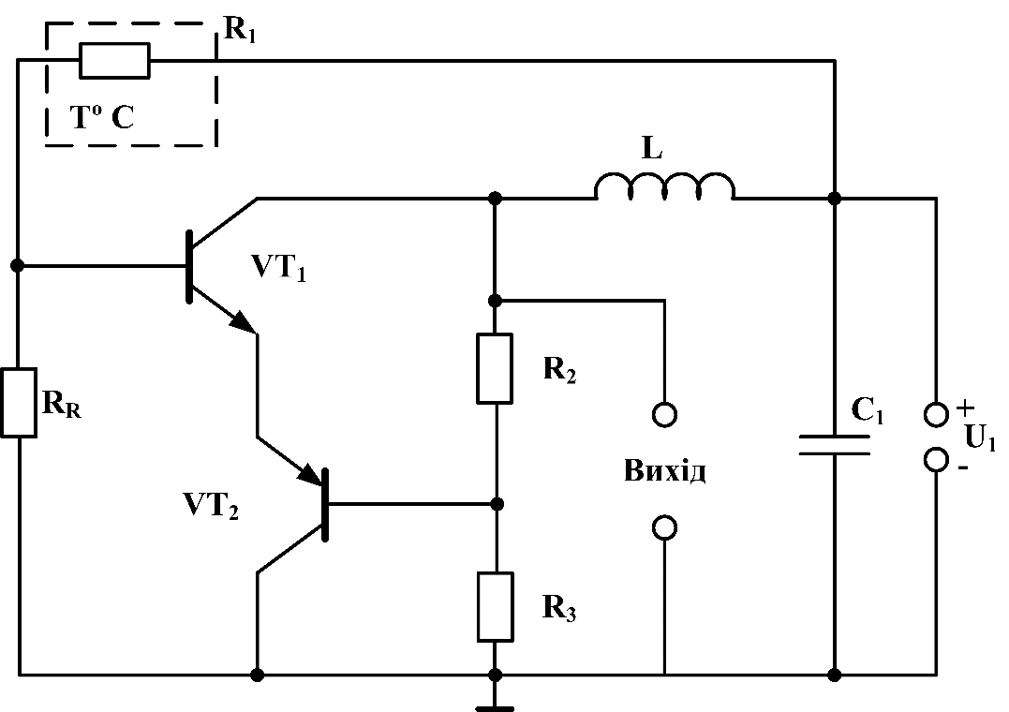
Електрична схема перетворювача з термоопором

Slide 5
Узагальнена структурна схема пожежних сповіщувачів

Slide 6
.
де Ф₀ – первинний потік світла;
Ф – відбитий потік світла; N – число часток в об’ємі диму;
V – об’єм часток;
k – коефіцієнт пропорційності;
– кут, що визначає напрям розсіяного світла:
– довжина хвилі падаючого світла

Slide 7
У оптико-електронних сповіщувачів використовується ефект розсіювання випромінювання інфрачервоного світлодіода частинками диму. Модель камери димового сенсора, чинного на цьому принципі, показана на рисунку. У цій камері світлодіод і фотодіод розташовуються таким чином, щоб виключити пряме попадання випромінювання на фотодіод (а). З появою в камері димового сенсора диму частина випромінювання відбивається від часток диму і потрапляє на фотодіод (б)
Модель камери димового сенсора

Slide 8
Відносна чутливість сповіщувачів залежно від розміру часток диму.
Способи детектування: А - розсіювання світла, В – загасання світла, С – іонізаційний

Slide 9
Відношення сигналів синій/інфрачервоний залежно від діаметра частинок

Slide 10
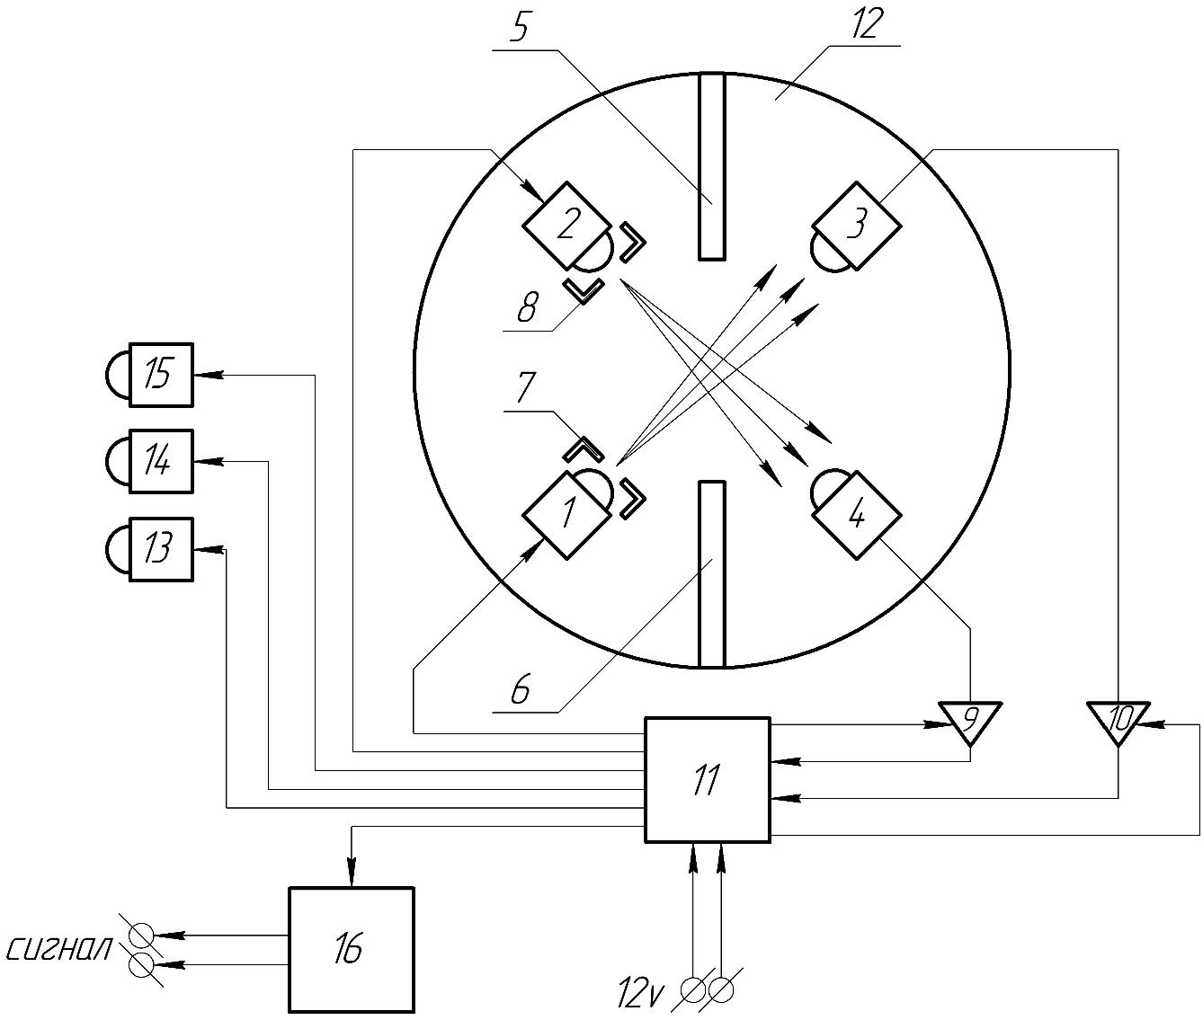
Структурна схема дводіапазонного димового сповіщувача

Slide 11
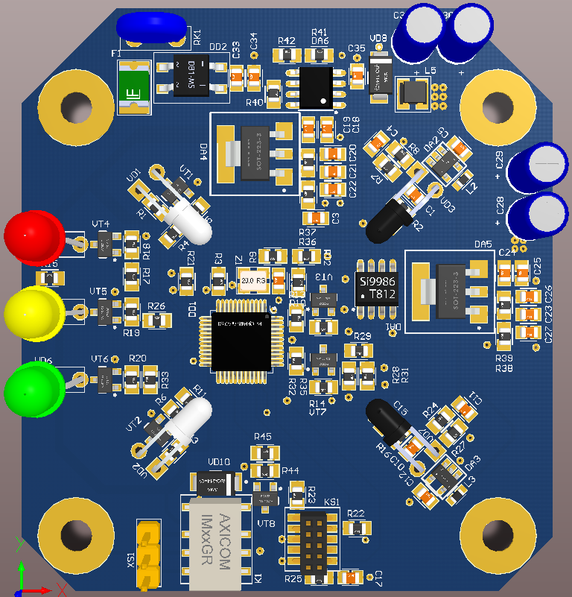
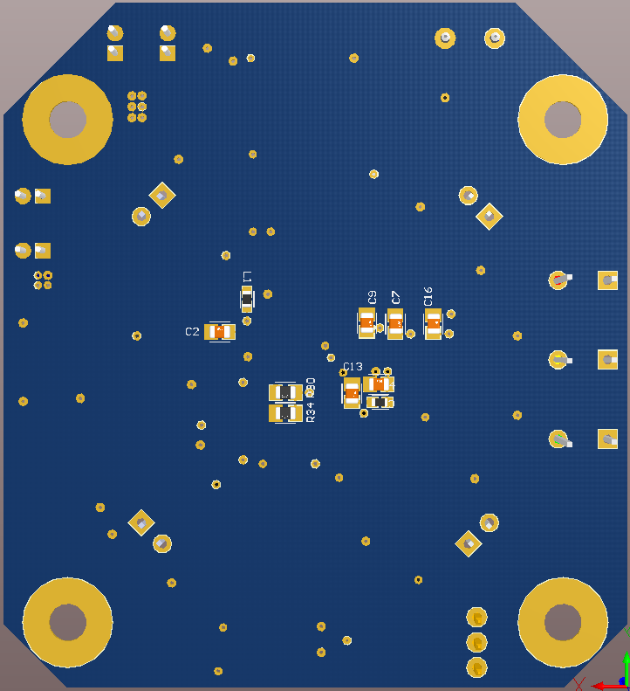
Зовнішній вигляд розробленої друкованої плати з встановленими компонентами

Slide 13
Моделювання підсилювача дводіапазонного димового
сповіщувача

Slide 14
ВИСНОВКИ
1. Проведено аналіз існуючих сенсорів температур та визначено, що одним із найбільш перспективним є мікроелектронного сенсора температури з частотним виходом на основі терморезисторів, адже багато процесів регулюється відповідно до значень температури. Такий перетворювач є одних із найточніших перетворювачів температури. Похибка виміру температури може складати 0,001°С. Перевагами такого сенсора є висока точність та чутливість, довготривала стабільність, відносна простота та надійність.
2. Розроблено принципову електричну схему мікроелектронного сенсора температури з частотним виходом на основі терморезисторів. Створено математичну модель сенсора температури та отримано графічні залежності вольт-амперної характеристики, повного опору та залежність частоти генерації від температури. Встановлено, що зі зростанням температури (зменшенням) від до ⁰С зменшується частота з до МГц.
3. Розроблено технологічний маршрут виготовлення мікроелектронного сенсора температури з частотним виходом на основі терморезисторів за інтегральною технологією та визначено переваги обраної технології, оскільки дана технологія має більш високу надійність та велику механічну міцність, ніж гібридна, забезпечуючи при цьому достатню точність. Розроблено топологію інтегральної мікросхеми.
5. Проаналізовано небезпечні та шкідливі виробничі фактори у приміщенні при досліджені мікроелектронного сенсора температури з частотним виходом на основі терморезисторів. Запропоновані рекомендації щодо покращення умов праці.

Slide 15
Дякую за увагу

